Slide 1
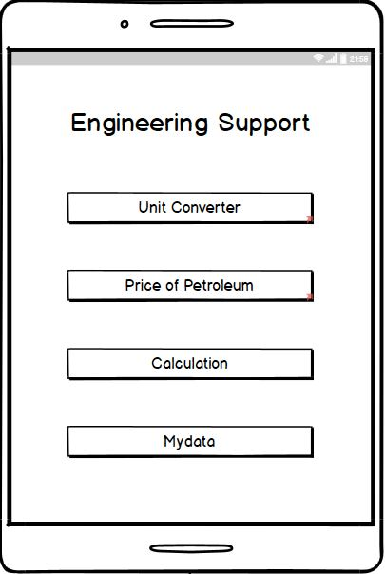
화면명 | 메인화면 | 최종수정일 | 2020.06.16 | 이전 수정일 | -
Location |  |  |  |  |  | Project |  | Engineering Supporter 모바일앱
 |  |  |  |  |  | Description
 |  |  |  |  |  | 1 | Unit Converter 화면으로 이동
 |  |  |  |  |  | 2 | Price of Petroleum 화면으로 이동
 |  |  |  |  |  | 3 | Calculation 화면으로 이동
 |  |  |  |  |  | 4 | MyData 화면으로 이동
 |  |  |  |  |  | Page 1 / #
1
2
3
4

Slide 2
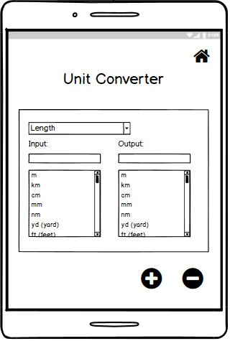
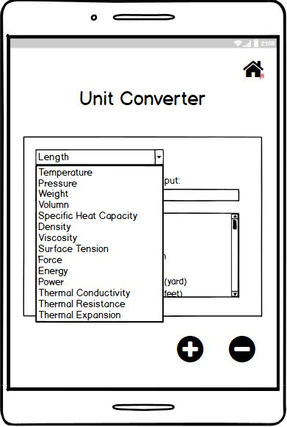
화면명 | Unit Converter 화면 | 최종수정일 | 2020.06.16 | 이전 수정일 | -
Location |  |  |  |  |  | Project |  | Engineering Supporter 모바일앱
 |  |  |  |  |  | Description
 |  |  |  |  |  | 1 | 환산할 대상들을 모은 콤보박스를 클릭하면
 |  |  |  |  |  |  | 원하는 것을 선택할 수 있다.
 |  |  |  |  |  | 2 | 측정된 단위를 선택
 |  |  |  |  |  | 3 | 측정값을 입력
 |  |  |  |  |  | 4 | 환산하고 싶은 단위를 선택
 |  |  |  |  |  | 5 | 환산값을 출력
 |  |  |  |  |  | 6 | 홈버튼을 클릭하면 메인화면으로 돌아감.
 |  |  |  |  |  | Note: 4page에서 콤보박스에 대한 보충설명이 있다.
 |  |  |  |  |  | Page 2 / #
6
1
1
3
5
2
4

Slide 3
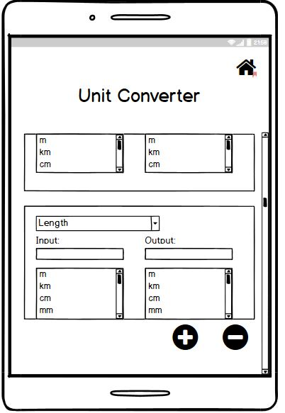
화면명 | Unit Converter 화면 | 최종수정일 | 2020.06.16 | 이전 수정일 | -
Location |  |  |  |  |  | Project |  | Engineering Supporter 모바일앱
 |  |  |  |  |  | Description
 |  |  |  |  |  | 1 | 단위를 측정하는 차트 생성
 |  |  |  |  |  | 2 | 단위를 측정하는 차트 삭제
 |  |  |  |  |  | 3 | 차트를 생성하면 스크롤이 생김
 |  |  |  |  |  | 4 | 차트들을 삭제를 하다가 하나가 나오면
 |  |  |  |  |  |  | 다음처럼 복귀하며 하나가 남을 시 차트는
 |  |  |  |  |  |  | 삭제가 안 됨.
 |  |  |  |  |  | Note:
 |  |  |  |  |  | Page 3 / #
4
3
1
2

Slide 4
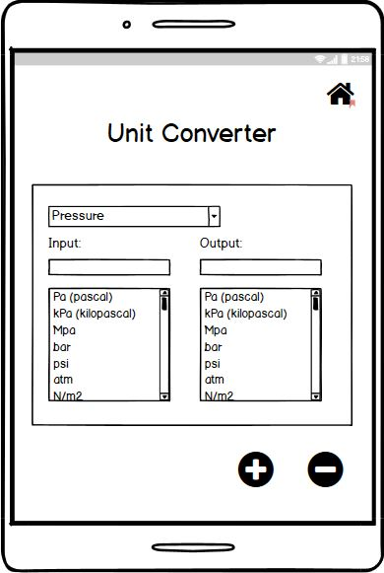
화면명 | Unit Converter 화면 | 최종수정일 | 2020.06.16 | 이전 수정일 | -
Location |  |  |  |  |  | Project |  | Engineering Supporter 모바일앱
 |  |  |  |  |  | Description
 |  |  |  |  |  | 1 | 콤보박스에서 펼친 환산할 대상 중
 |  |  |  |  |  |  | Pressure를 클릭.
 |  |  |  |  |  | 2 | 콤보박스의 내용이 Length에서 Pressure로
 |  |  |  |  |  |  | 변동.
 |  |  |  |  |  | 3 | 단위를 담은 리스트의 내용도 변함.
 |  |  |  |  |  | Note:
 |  |  |  |  |  | Page 4 / #
2
1
3

Slide 5
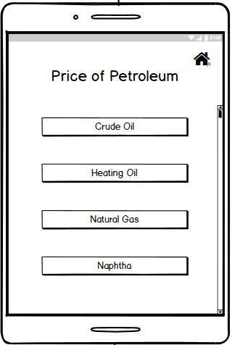
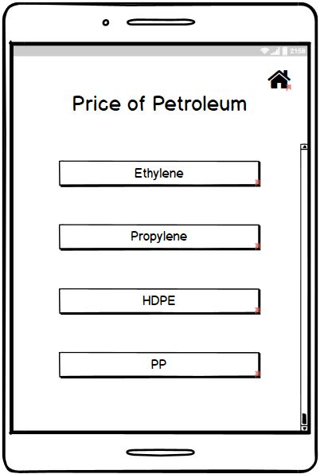
화면명 | Price of Petroleum | 최종수정일 | 2020.06.16 | 이전 수정일 | -
Location |  |  |  |  |  | Project |  | Engineering Supporter 모바일앱
 |  |  |  |  |  | Description
 |  |  |  |  |  | 1 | Scroll을 내리면 본 앱에서 제공하는
 |  |  |  |  |  |  | Crude oil, Heating Oil, Natural Gas,
 |  |  |  |  |  |  | Naphtha, Ethylene, Propylene, HDPE, PP
 |  |  |  |  |  |  | 등을 볼 수 있다.
 |  |  |  |  |  | 2 | Crude Oil 화면으로 이동, 다른 석유화학제품
 |  |  |  |  |  |  | 도 자신의 이름과 동일한 화면으로 이동
 |  |  |  |  |  | Note:
 |  |  |  |  |  | Page 5 / #
2
2
1
2
2
2
2
2
2

Slide 6
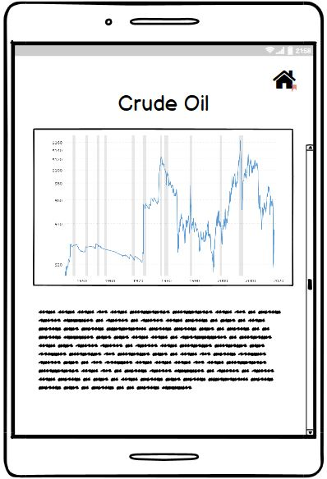
화면명 | Crude Oil화면 | 최종수정일 | 2020.06.16 | 이전 수정일 | -
Location |  |  |  |  |  | Project |  | Engineering Supporter 모바일앱
 |  |  |  |  |  | Description
 |  |  |  |  |  | 1 | 그래프 제공
 |  |  |  |  |  | 2 | 부연 설명 제공
 |  |  |  |  |  | Note: 다른 석유화학 제품들도 Crude Oil과 동일
 |  |  |  |  |  | Page 6 / #
1
2

Slide 7
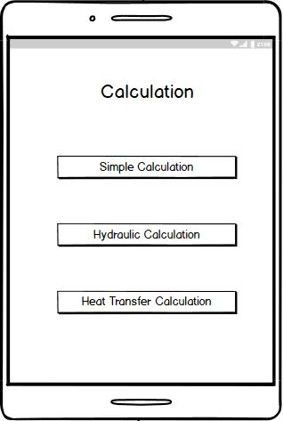
화면명 | Calculation 화면 | 최종수정일 | 2020.06.16 | 이전 수정일 | -
Location |  |  |  |  |  | Project |  | Engineering Supporter 모바일앱
 |  |  |  |  |  | Description
 |  |  |  |  |  | 1 | Simple Calculation 화면으로 이동
 |  |  |  |  |  | 2 | Hydraulic Calculation 화면으로 이동
 |  |  |  |  |  | 3 | Heat Transfer Calculation 화면으로 이동
 |  |  |  |  |  | Note:
 |  |  |  |  |  | Page 7 / #
1
2
3

Slide 8
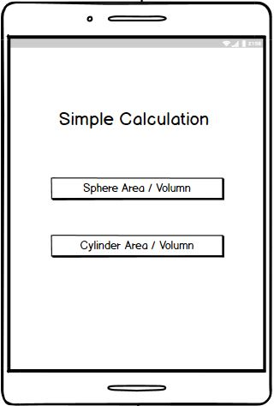
화면명 | Simple Calculation화면 | 최종수정일 | 2020.06.16 | 이전 수정일 | -
Location |  |  |  |  |  | Project |  | Engineering Supporter 모바일앱
 |  |  |  |  |  | Description
 |  |  |  |  |  | 1 | Sphere Area / Volumn 화면으로 이동
 |  |  |  |  |  | 2 | Cylinder Area / Volumn 화면으로 이동
 |  |  |  |  |  | Note:
 |  |  |  |  |  | Page 8 / #
1
2

Slide 9
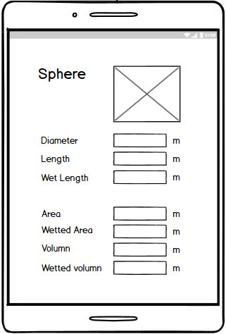
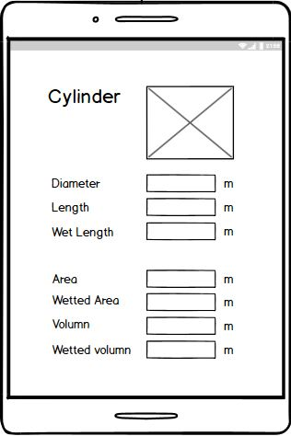
화면명 | Sphere Area / Volumn 화면과 Cylinder Area / Volumn 화면 | 최종수정일 | 2020.06.16 | 이전 수정일 | -
Location |  |  |  |  |  | Project |  | Engineering Supporter 모바일앱
 |  |  |  |  |  | Description
 |  |  |  |  |  | 1 | 지름 입력
 |  |  |  |  |  | 2 | 길이 입력
 |  |  |  |  |  | 3 | 구는 길이가 없어서 삭제
 |  |  |  |  |  | 4 | 액체가 구간의 길이 입력 구에는 지름을 넘을 수 없고 실린더의 경우 높이를 넘을 수 없다.
 |  |  |  |  |  | 5 | 넓이 출력, 단위 수정 필요
 |  |  |  |  |  | 6 | 젖은 부위의 넓이 출력, 단위 수정 필요
 |  |  |  |  |  | 7 | 부피 출력, 단위 수정 필요
 |  |  |  |  |  | 8 | 젖은 부위의 부피 출력, 단위 수정 필요
 |  |  |  |  |  | Note:
 |  |  |  |  |  | Page 9 / #
1
1
3
2
4
4
5
5
6
6
7
7
8
8

Slide 10
화면명 | 메인화면 | 최종수정일 | 2020.06.16 | 이전 수정일 | -
Location |  |  |  |  |  | Project |  | Engineering Supporter 모바일앱
 |  |  |  |  |  | Description
 |  |  |  |  |  | 1
 |  |  |  |  |  | 2
 |  |  |  |  |  | 3
 |  |  |  |  |  | 4
 |  |  |  |  |  | Note:
 |  |  |  |  |  | Page / #

Slide 11
화면명 | 메인화면 | 최종수정일 | 2020.06.16 | 이전 수정일 | -
Location |  |  |  |  |  | Project |  | Engineering Supporter 모바일앱
 |  |  |  |  |  | Description
 |  |  |  |  |  | 1
 |  |  |  |  |  | 2
 |  |  |  |  |  | 3
 |  |  |  |  |  | 4
 |  |  |  |  |  | Note:
 |  |  |  |  |  | Page / #

Slide 12
화면명 | 메인화면 | 최종수정일 | 2020.06.16 | 이전 수정일 | -
Location |  |  |  |  |  | Project |  | Engineering Supporter 모바일앱
 |  |  |  |  |  | Description
 |  |  |  |  |  | 1
 |  |  |  |  |  | 2
 |  |  |  |  |  | 3
 |  |  |  |  |  | 4
 |  |  |  |  |  | Note:
 |  |  |  |  |  | Page / #

Slide 13
화면명 | 메인화면 | 최종수정일 | 2020.06.16 | 이전 수정일 | -
Location |  |  |  |  |  | Project |  | Engineering Supporter 모바일앱
 |  |  |  |  |  | Description
 |  |  |  |  |  | 1
 |  |  |  |  |  | 2
 |  |  |  |  |  | 3
 |  |  |  |  |  | 4
 |  |  |  |  |  | Note:
 |  |  |  |  |  | Page / #

